Slide 1
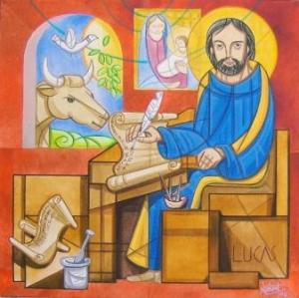
TEOLOGIA DO
EVANGELHO DE LUCAS
Particularidades e teologia do evangelho de Lucas.

Slide 2

PARTICULARIDADES

Slide 3

DIFERENÇA DOS OUTROS EVANGELHOS
Seu caráter grego.
Usa melhor o grego do que os demais evangelistas;
Dirige-se a leitores desligados de questões judaicas;
Mensagem acessível a leitores pagãos.
Apresenta-se como historiador de estilo grego.
Cuidadoso ao consultar suas fontes e apurar os fatos.

Slide 4
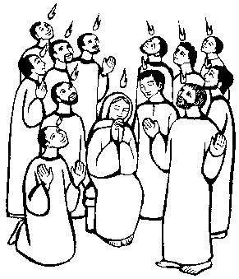
DIFERENÇA DOS OUTROS EVANGELHOS
Seu evangelho é primeira parte de uma obra maior.
O evangelho ocupa o tempo entre o anúncio e a preparação do Antigo Testamento e o tempo da Igreja, que começa com o Pentecostes.
A importância de Jerusalém.

Slide 5
TEOLOGIA

Slide 6
TEOLOGIA
No centro da teologia de Lucas está a Cristologia.

Slide 7

TEOLOGIA
Qual é a mensagem do evangelho?
A quem está destinado o evangelho?

Slide 8
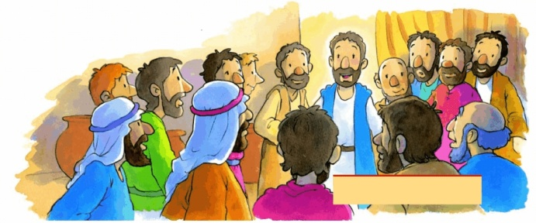
A mensagem do evangelho e seus destinatários
A genealogia de Jesus remonta a Adão.
Sua pregação se abre aos pagãos.
Deixa conceituada autoridades romanas.
Registra oposição crescente de autoridades judaicas.
Jesus traz uma mensagem de misericórdia e perdão, de acolhida dos pecadores e busca dos extraviados, de ajuda aos pobres e necessitados.
O Espírito começa a agir preparando Atos.

Slide 9

A mensagem do evangelho e seus destinatários
Jesus traz uma mensagem de misericórdia e perdão, de acolhida dos pecadores e busca dos extraviados, de ajuda aos pobres e necessitados.
Lucas 15.1s,7,10
Lucas 7.36-50; 19.1-10; 23.34,39-43
Lucas1.51-53; 6.20-26; 12.13-21; 14.7-11; 16.15,19-31; 18.9-14

Slide 10
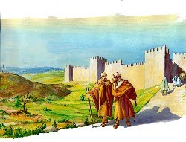
A mensagem do evangelho e seus destinatários
Quatro atitudes para se alcançar a salvação:
Escutar a palavra anunciada.
Os discípulos a caminho de Emaús

Slide 11

A mensagem do evangelho e seus destinatários
Quatro atitudes para se alcançar a salvação:
2. Desapego dos bens terrenos.
O jovem rico

Slide 12

A mensagem do evangelho e seus destinatários
Quatro atitudes para se alcançar a salvação:
3. A oração.
O pedido dos discípulos para que Jesus os ensine a orar e a promessa do dom do Espírito Santo.

Slide 13

A mensagem do evangelho e seus destinatários
Quatro atitudes para se alcançar a salvação:
4. O caminho da cruz.
A subida de Jesus para Jerusalém.

